Slide 1
第二章 应用层
第二讲 C-S应用协议(1)

Slide 2
Outline
回顾：应用层概述？
什么是HTTP协议(详)？
什么是FTP协议(略)？
端口号初步知识

Slide 3
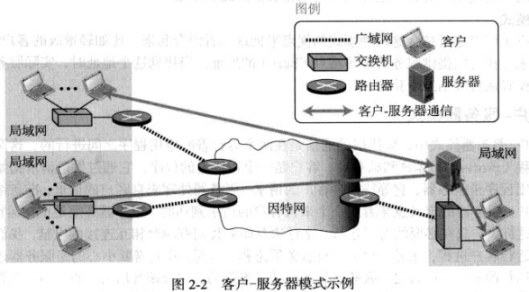
Client-Server模式

Slide 4
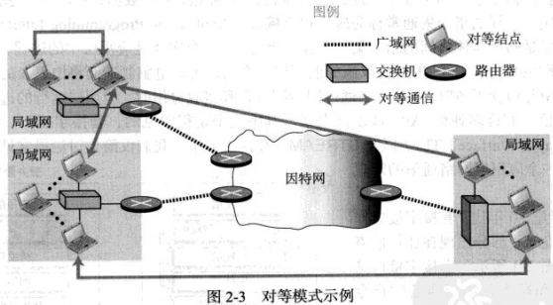
Peer-to-Peer模式

Slide 5
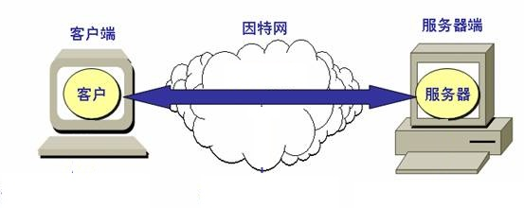
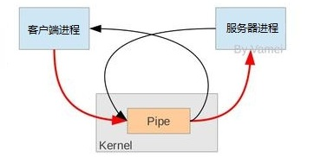
C-S模型下的互联网编程

Slide 6
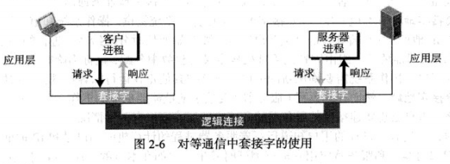
基于Socket的通信进程

Slide 7
大家通过什么浏览网上资讯？

Slide 8
大家通过什么浏览网上资讯？
浏览器、手机客户端。

Slide 9
大家通过什么浏览网上资讯？
浏览器、手机客户端。
万维网(World Wide Web)，又称环球网
  1989年，欧洲粒子物理实验室为了研究需要，开发出来，用于共享资源的远程访问系统。

Slide 10
大家通过什么浏览网上资讯？
浏览器、手机客户端。
万维网(World Wide Web)，又称环球网：
  1989年，欧洲粒子物理实验室为了研究需要，开发出来，用于共享资源的远程访问系统。
系统提供统一的接口以访问不同类型信息
  用户通过Web客户端(浏览器)访问Web服务器上的资源(文字、图像、音频、视频等)；
  系统中的资源由URI(统一资源标识符)标识；
  常用协议有HTTP、FTP等。

Slide 11
网页原本长什么样？

Slide 12
网页原本长什么样？
网页文件是由HTML编写，扩展名为.htm或.html。
可在万维网上传输，能被浏览器识别显示。

Slide 13

网页原本长什么样？
网页文件是由HTML编写，扩展名为.htm或.html。
可在万维网上传输，能被浏览器识别显示。

Slide 14
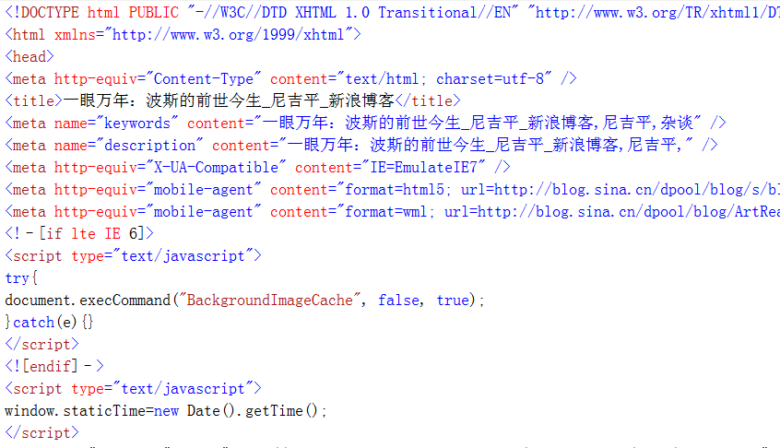
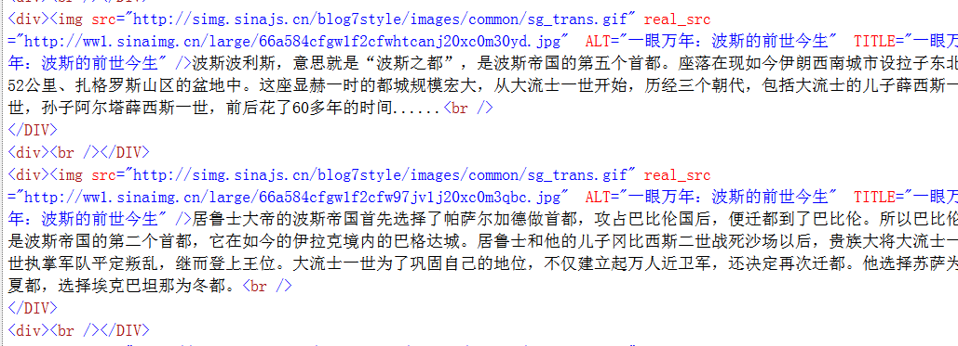
网页原本长什么样？
网页文件是由HTML编写，扩展名为.htm或.html。
可在万维网上传输，能被浏览器识别显示。

Slide 15
网页原本长什么样？
网页文件是由HTML编写，扩展名为.htm或.html。
可在万维网上传输，能被浏览器识别显示。
浏览器是如何处理网页文件的呢？

Slide 16
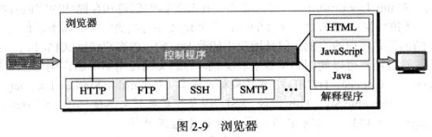
浏览器的构建
OSI参考模型：应用、表示、会话

Slide 17
HTTP协议

Slide 18
HTTP协议
问题：大家如何使用浏览器看网页？

Slide 19
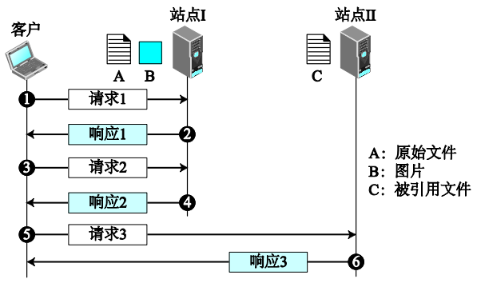
HTTP协议
问题：大家如何使用浏览器看网页？
  向服务器发送请求；
  等待（网络传输）；
  服务器返回页面文件。

Slide 20
HTTP协议
通常网页获取是通过HTTP协议实现的。
HTTP是Hypertext Transfer Protocol的缩写，即超文本传输协议。
HTTP提供了访问超文本信息HTML文件的功能，是Web浏览器和Web服务器之间的应用层通信协议。

Slide 21
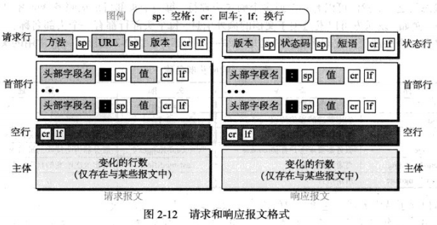
HTTP格式

Slide 22
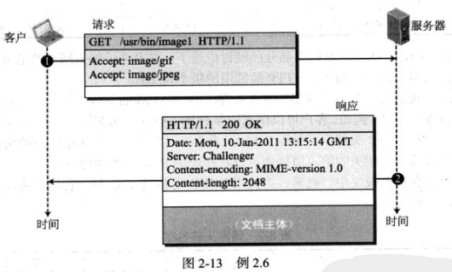
HTTP请求与响应

Slide 23
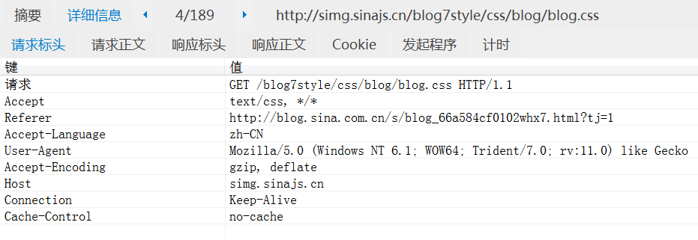
HTTP请求与响应

Slide 24
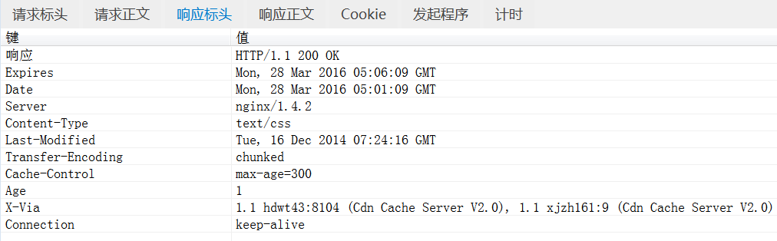
HTTP请求与响应

Slide 25
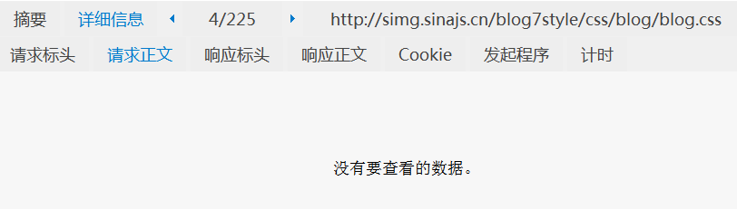
HTTP请求与响应

Slide 26
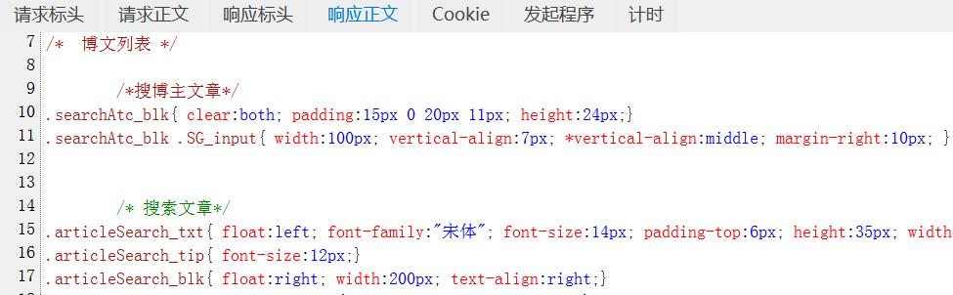
HTTP请求与响应

Slide 27
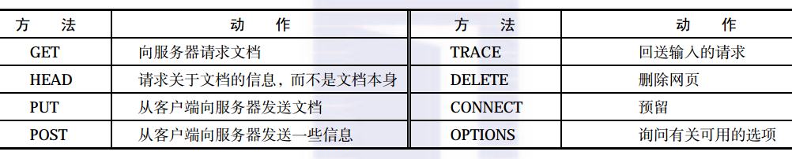
HTTP请求参数

Slide 28
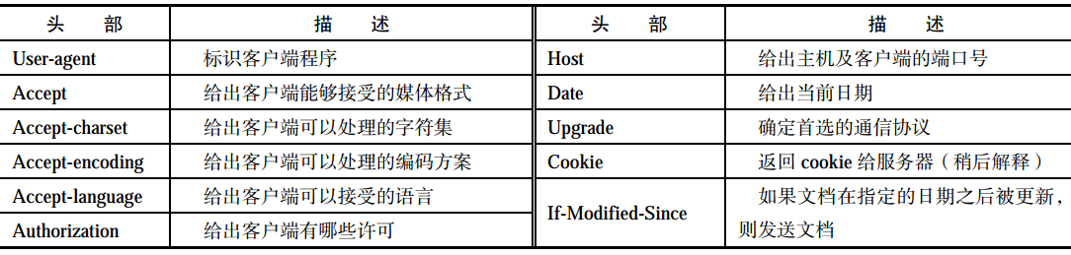
HTTP请求参数

Slide 29
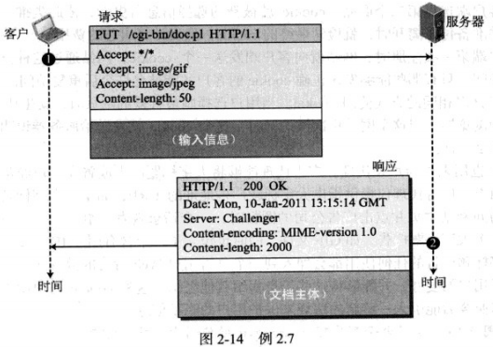
HTTP提交请求

Slide 30
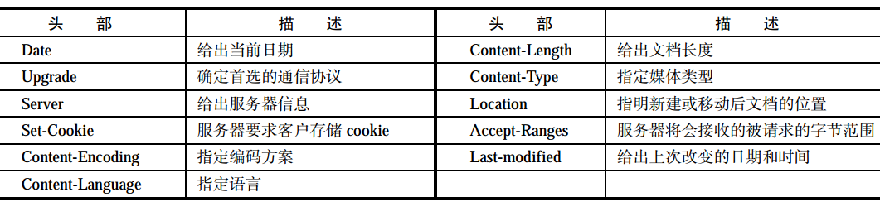
HTTP响应参数

Slide 31
HTTP响应参数
状态码
  100以内：报告
  200以内：请求成功
  300以内：重定向到另一个URL
  400以内：客户端端发生错误
  500以内：服务器端发生错误

Slide 32
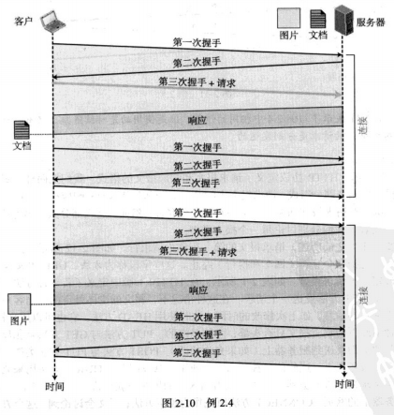
连接方式
Connection：Closed

Slide 33
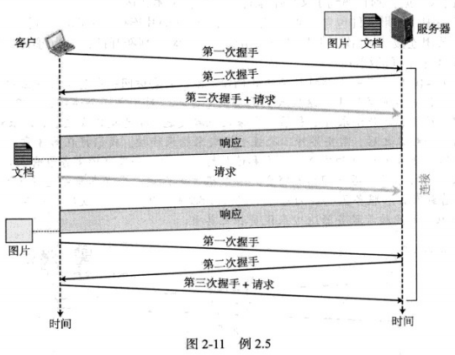
连接方式
Connection：Keep-Alive

Slide 34
JavaScript、CGI和Cookie
JavaScript是写在HTML中的程序语言，能够在客户端多种类型的浏览器中自动运行。
  减少无效数据的传送，预先检查
CGI是Web服务器中调用外部程序使用的一种服务端的规范。
  通过html传入数据，再将数据返回给html
在客户端中保存用户个人（登陆）信息
  避免了一次又一次的登陆

Slide 35
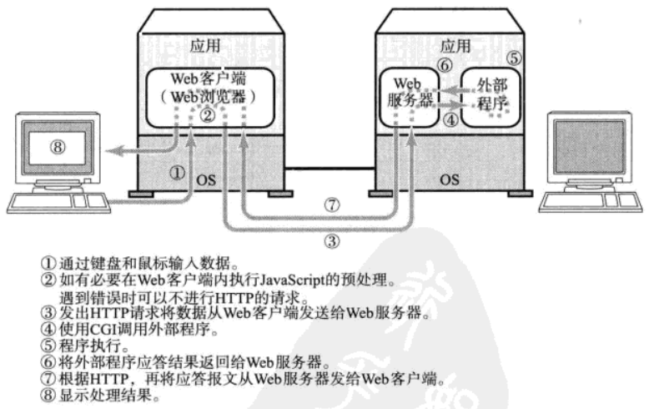
JavaScript和CGI处理流程

Slide 36
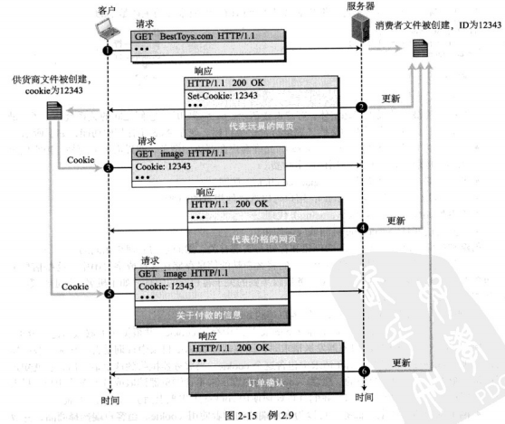
HTTP的身份携带

Slide 37
HTTP的身份携带
直接携带存在什么问题？

Slide 38
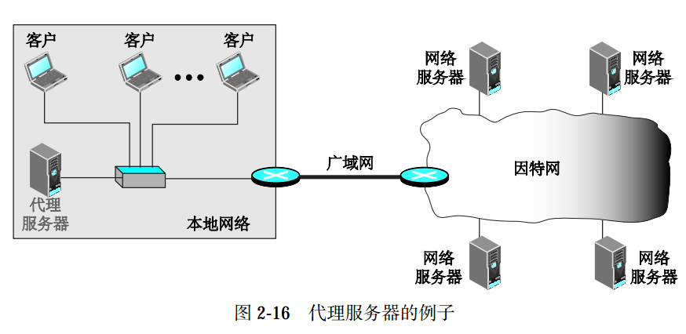
代理服务器

Slide 39
什么是FTP？

Slide 40
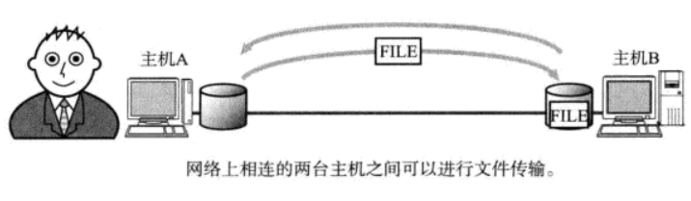
什么是FTP？
FTP是File Transfer Protocol的简称；
中文：文件传输协议；
Web上文件传输的一套标准应用协议，它实现了两台计算机之间的文件传输。

Slide 41
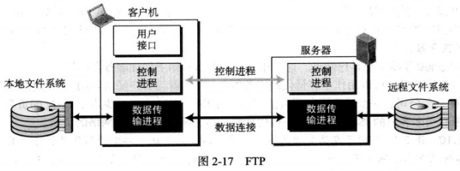
FTP

Slide 42
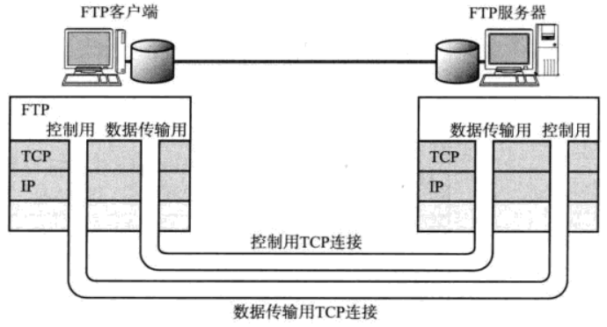
FTP的两条连接
控制：登陆、发出命令、获得响应(长期不用会断开)
传输：传输结束断开连接(在控制连接做应答)

Slide 43
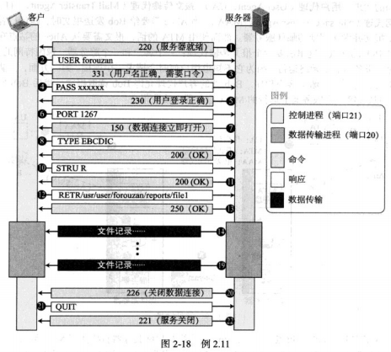
例：FTP

Slide 44
FTP的权限
使用FTP时必须首先登录，在远程主机上获得相应的权限以后，方可下载或上传文件
  文件：读取、写入、追加、删除、执行
  目录：列表、创建、移除
FTP的权限是针对目录给出的
  子目录：继承

Slide 45
端口号
端口号有什么作用？

Slide 46
端口号
端口号有什么作用？
  知道消息发给谁
  等待消息的到来

Slide 47
端口号
端口号有什么作用？
  知道消息发给谁
  等待消息的到来
端口号如何确定？

Slide 48
端口号
端口号有什么作用？
  知道消息发给谁
  等待消息的到来
端口号如何确定？
  客户端：一般随机确定（或按顺序指派）
  服务器：特定的端口号
    http服务器端口号：80
    ftp服务器控制进程端口号：21
    ftp服务器数据进程端口号：20

Slide 49
课堂练习
Alice和Bob各有一个自己的视频，Bob搭建了一个Web服务器，它们如何通过Web服务器获得对方的视频文件？
在FTP系统中，服务器是否可以从客户端获得文件？为什么？

